Slide 1

به نام خدا
تبعات اقتصادی سالمندی جمعیت

Slide 2
تبعات اقتصادی سالمندی جمعیت
وضعیت سالمندی جمعیت در ایران و جهان
عواقب اقتصادی سالمندی جمعیت
عواقب سالمندی جمعیت بر نظام سلامت

Slide 3
وضعیت سالمندی جمعیت در ایران و جهان

Slide 4
علت پیر شدن جمعیت:
افزایش طول عمر
الف) رشد خدمات بهداشتی و پیشگیری
ب) پیشرفت روش های درمان بیماریها
2. کاهش باروری و به هم خوردن ساختار هرمی جمعیت
هدایت بار بیماری ها به سمت بیماری های مزمن که پیشگیری مشکل تر و درمان گران تر دارند: بیماریهای فشار خون، بیماری های قلبی، بیماریهای تنفسی، سرطان ها، بیماریهای عضلانی اسکلتی، اختلالات روانی

Slide 5
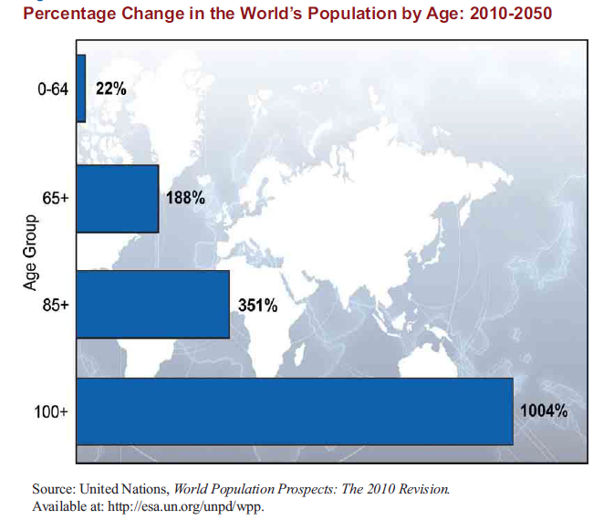
سالمندی جمعیت در جهان
جمعیت سالمندان | جمعیت جهان | سال
200میلیون (7.69%) | 2.6 میلیارد | 1950
524میلیون (7.59%) | 6.9 میلیارد | 2010
1.1 میلیارد (13.75%) | 8 میلیارد | 2025
1.5 میلیارد (15.95%) | 9.4 میلیارد | 2050

Slide 6
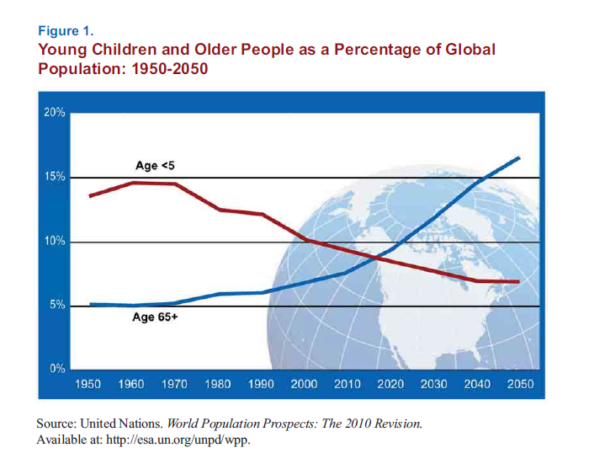

Slide 7
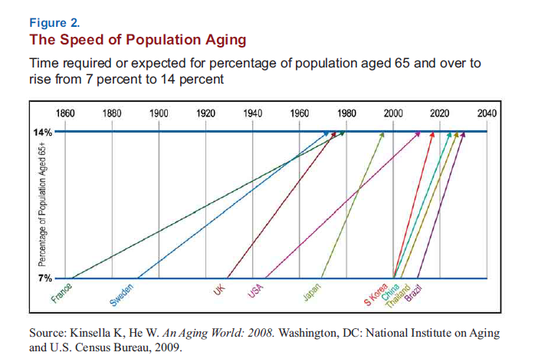

Slide 8

سالمندی جمعیت در ایران

Slide 9

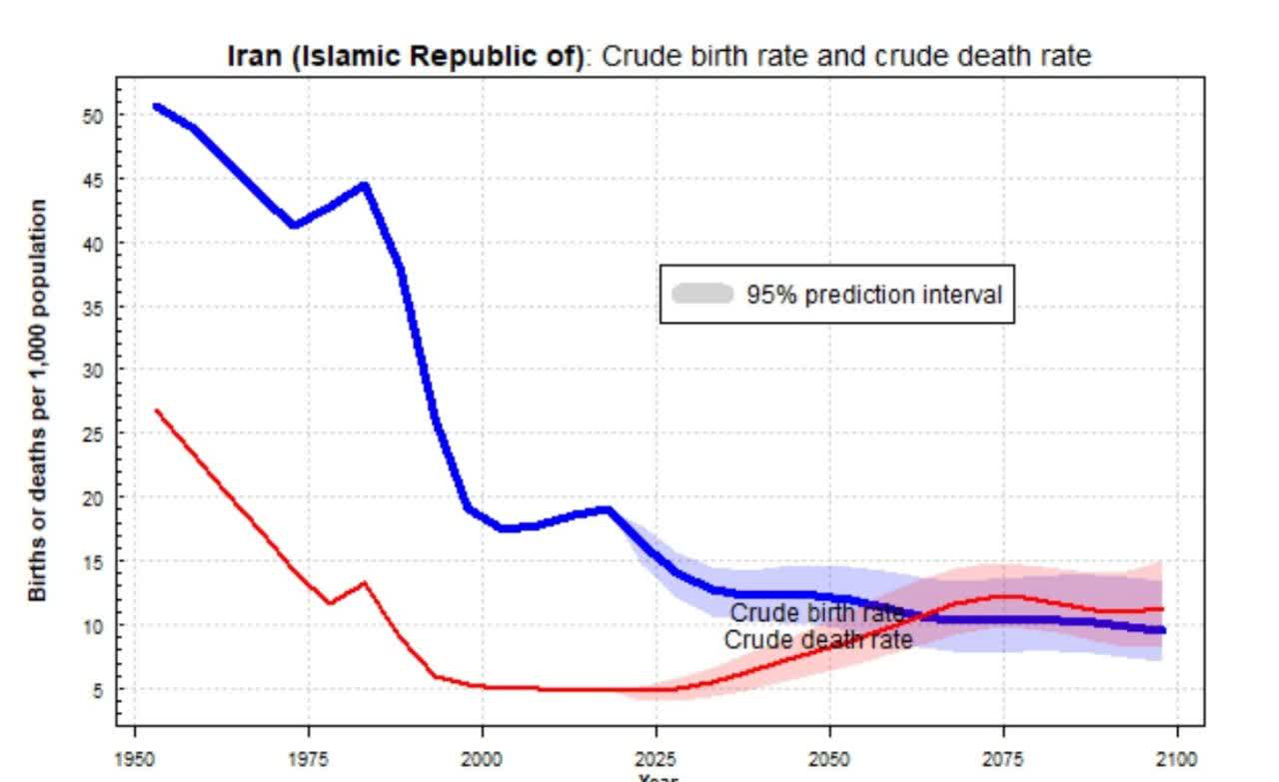
پیشی گرفتن تعداد مرگ و میر از تعداد ولادت ها

Slide 10
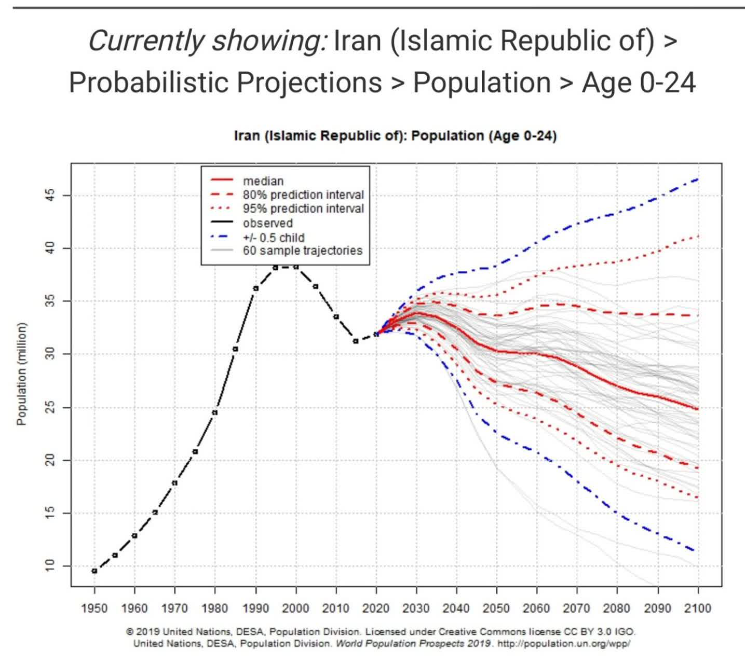
کاهش قابل توجه تعداد جوانان و کودکان

Slide 11
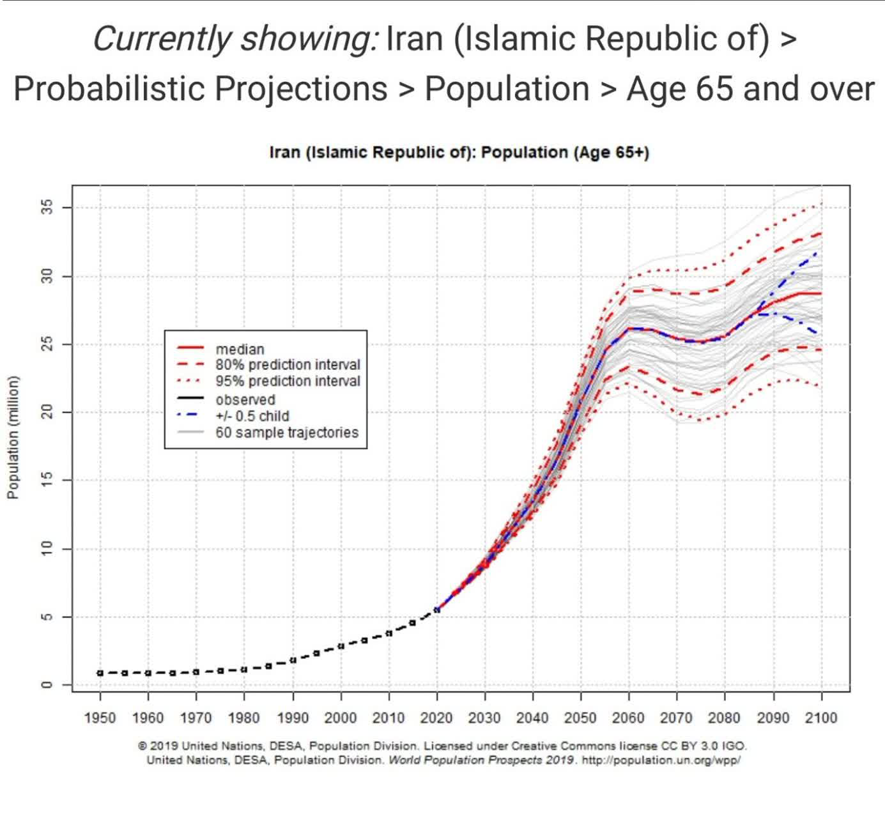
افزایش قابل توجه تعداد سالمندان

Slide 12
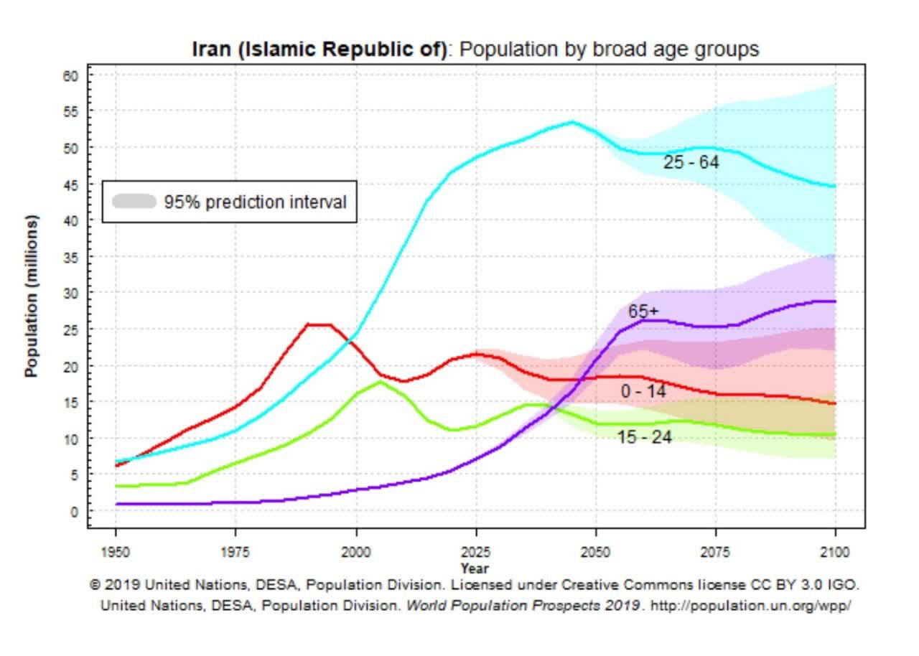
افزایش قابل توجه تعداد سالمندان

Slide 13
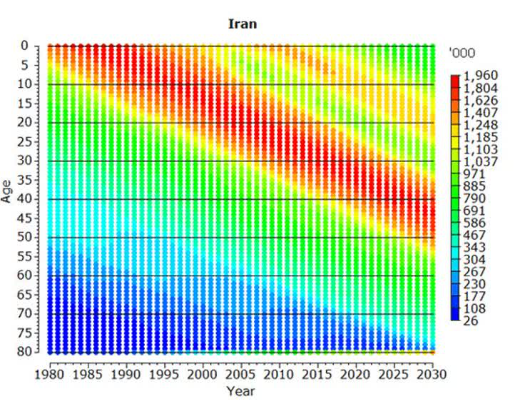
ساختار جمعیتی ایران
Age Structure of the Population at a Glance 1980-2030
Source: Euromonitor International from national statistics/UN

Slide 14
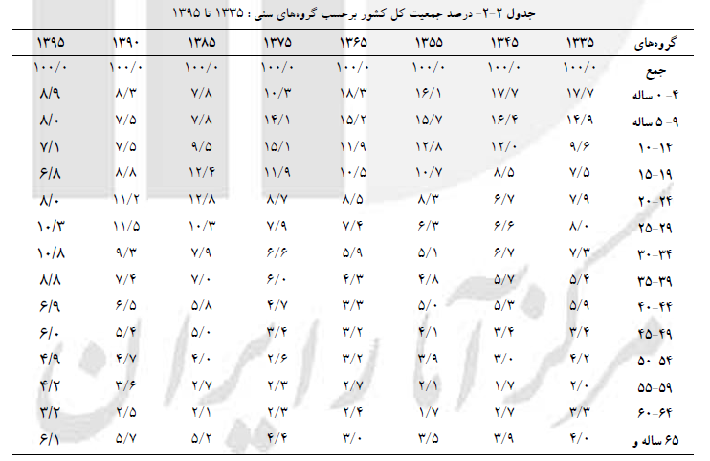
سهم گروه های مختلف سنی از سال 1335 تا 1395

Slide 15
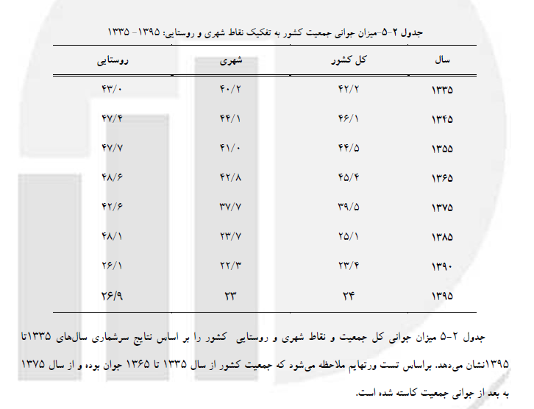
میزان جوانی جمعیت کشور

Slide 16
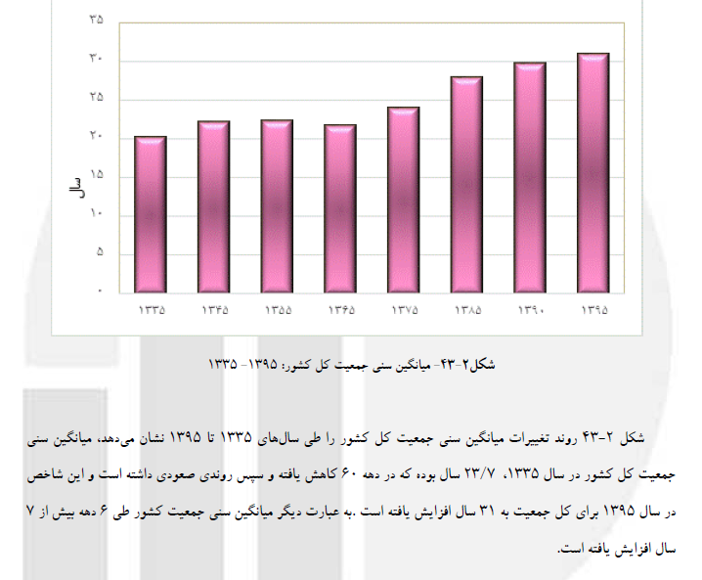
میانگین سنی جمعیت کشور

Slide 17
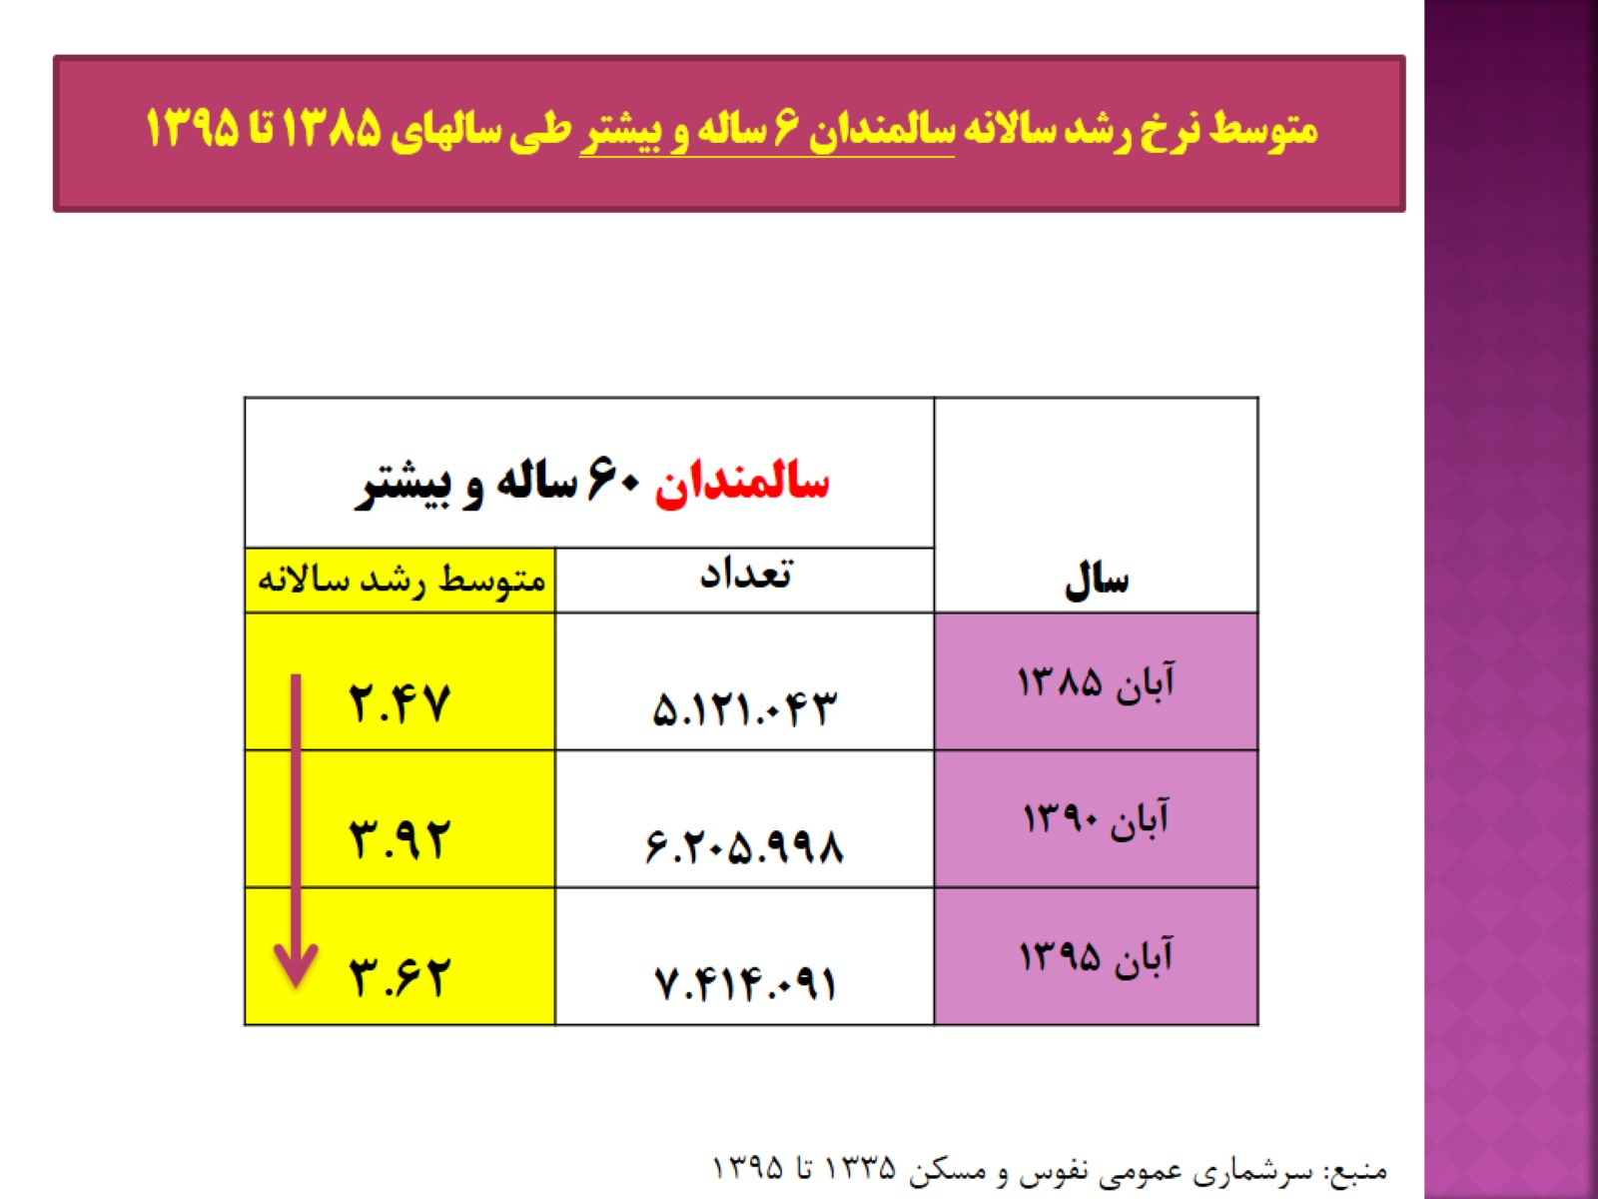
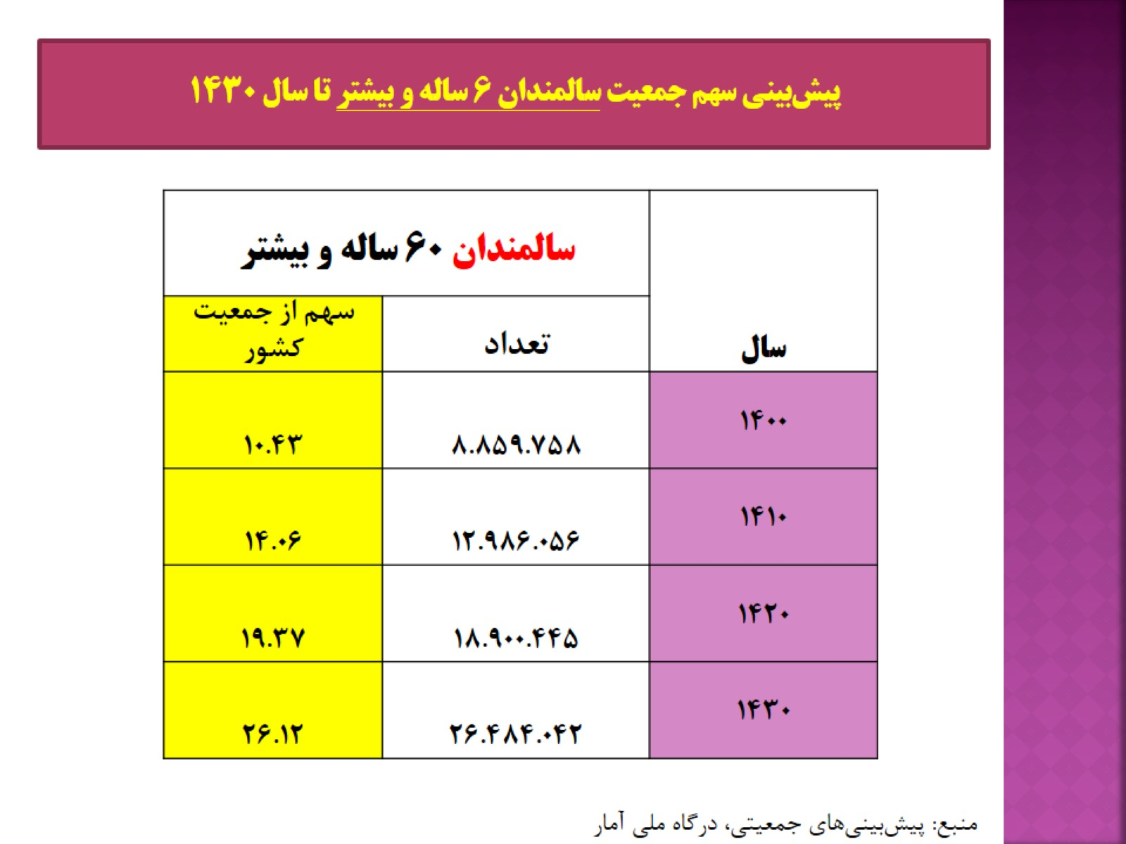
رشد جمعیت سالمندان
پیش بینی جمعیت سالمندان در سالهای آینده
منبع: درگاه مرکز ملی آمار

Slide 18
شاخص سالخوردگي
شاخص سالخوردگی : نسبت سالمندان به كودكان (تقسيم جمعيت بالاي 65 سال به جمعيت زیر 15 سال ضرب در 100)
از مهمترین معيارهاي مرتبط با سالخوردگی جمعيت است
بيشترین حساسيت را به تفاوتها و تغييرات در تركيب سنی دارد
تغييرات باروري را به سرعت در خود نشان میدهد
جمعيتهاي با رقم كمتر از 15 ، جوان و جمعيتهاي بيش از 30 سال، سالخورده به حساب میآیند.
در سطح دنيا در سال 2000 ، شاخص سالخوردگی دو كشور ژاپن و بلغارستان بيش از 100 بوده
پيش بينی شده است كه تا سال 2030 ، همه كشورهاي توسعه یافته شاخص بيش از 100 داشته باشند
حتی در ژاپن و برخی كشورهاي اروپایی به بالاي 200 میرسد
در كشور ما ایران، نيز به بحث سالخوردگی جمعيت بيش از پيش توجه شده است و با توجه به روندهاي آینده، انتظار افزایش داریم
مطالعه ی ضرغامی 1390
شاخص سالخوردگی | سال
9.4 | 1335
8.37 | 1345
7.9 | 1355
6.68 | 1365
10.94 | 1375
20.68 | 1385
24.47 | 1390
25.4 | 1395

Slide 19
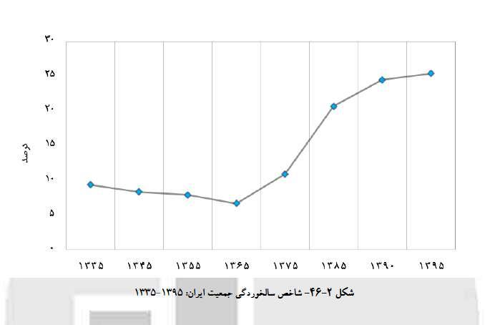

Slide 20
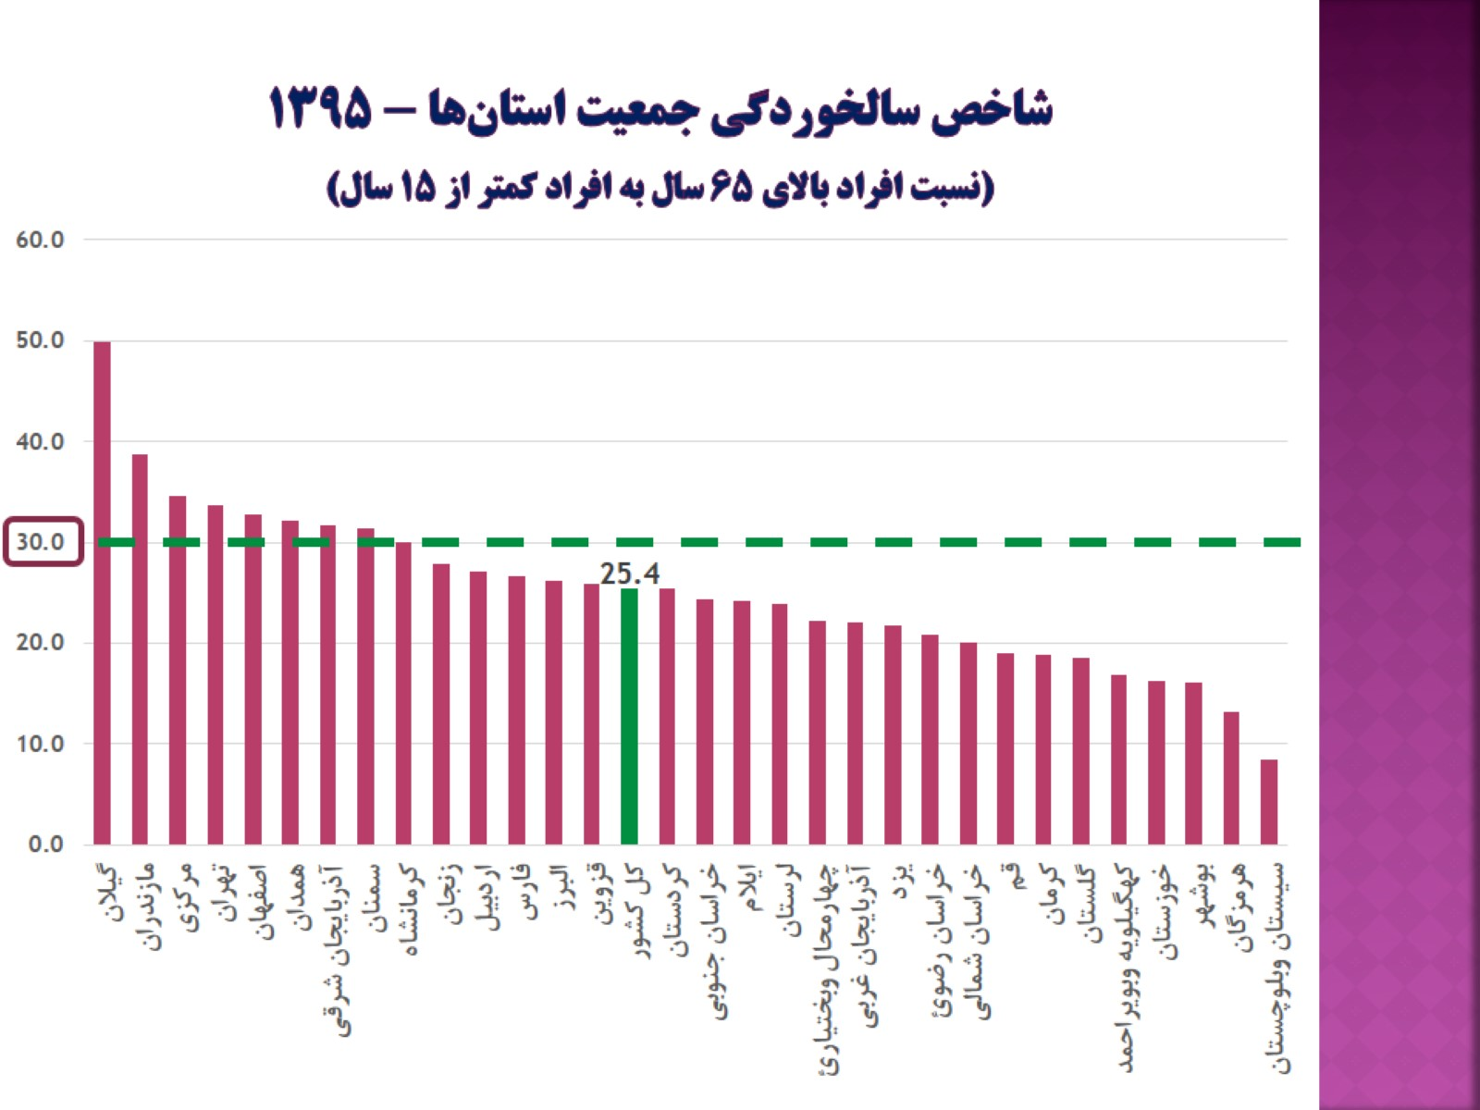
شاخص سالخوردگي جمعيت استان‌ها - 1395
(نسبت افراد بالاي 65 سال به افراد کمتر از 15 سال)

Slide 21
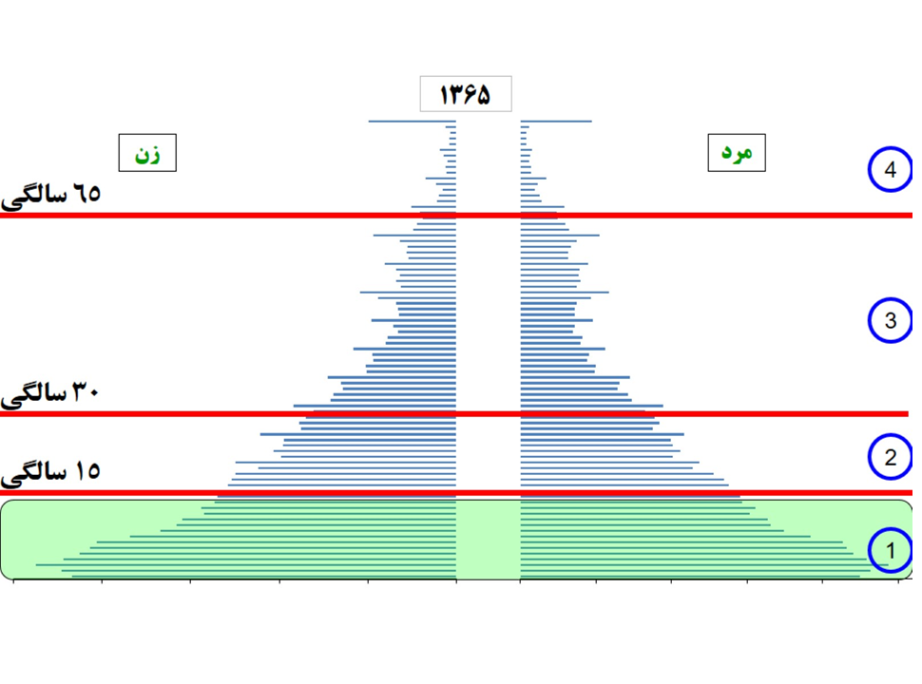
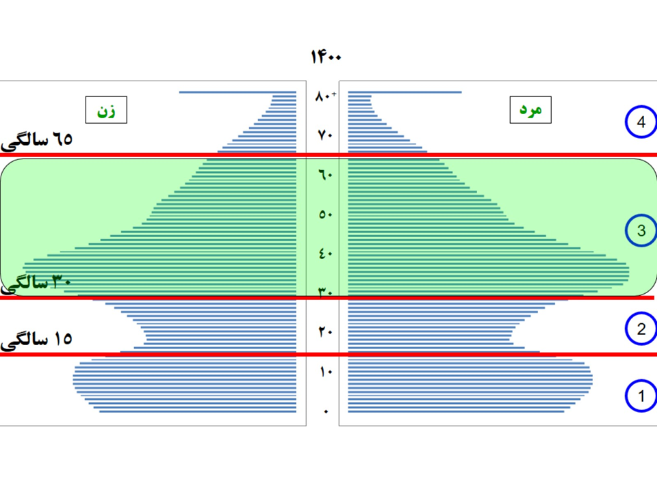
تغییرات هرم جمعیتی و تعداد سالمندان ایران در فاصله سالهای 1365 تا 1400

Slide 22
عواقب اقتصادی سالمندی جمعیت

Slide 23

جمعیت شکلی از سرمایه است.
با کنترل جمعیت، رشد اقتصادی کنترل و محدود می شود.

Slide 24
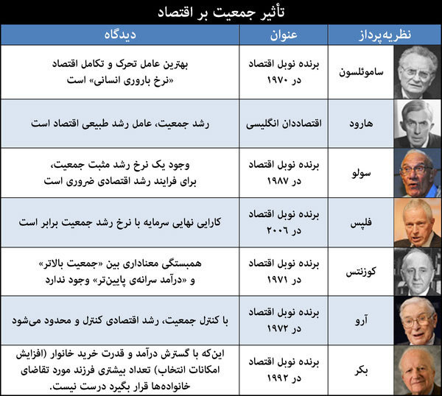

Slide 25





عواقب سالمندی جمعیت
ضعيف شدن
نيروي دفاعي كشور
همه ی این موارد برای اقتصاد کشور
نگران کننده هستند
كم شدن نيروي كار و در نتيجه كاهش توليد
مشکلات و هزینه‌های مربوط به نگهداری میلیون‌ها سالمند
كاهش جمعيت جوان و نخبه و کاهش رشد علمی کشور

Slide 26
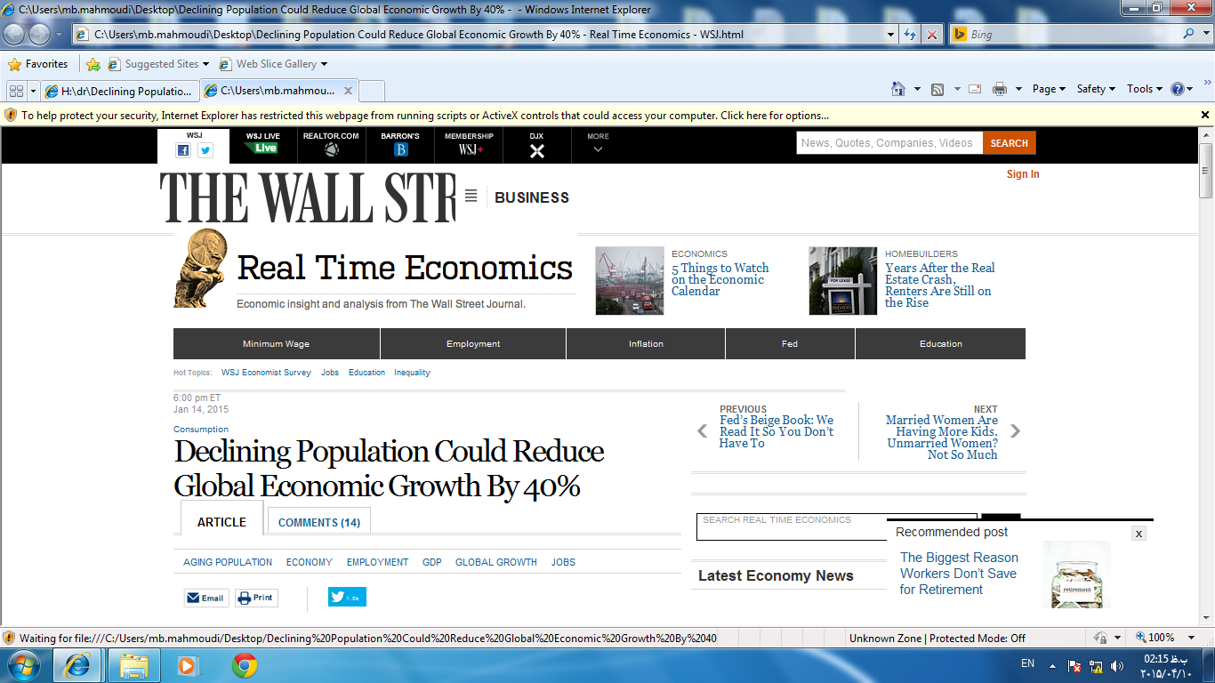
وال استریت ژورنال: کاهش رشدجمعیت می تواند موجب کاهش 40 درصدی رشد اقتصادی در جهان شود.

Slide 27
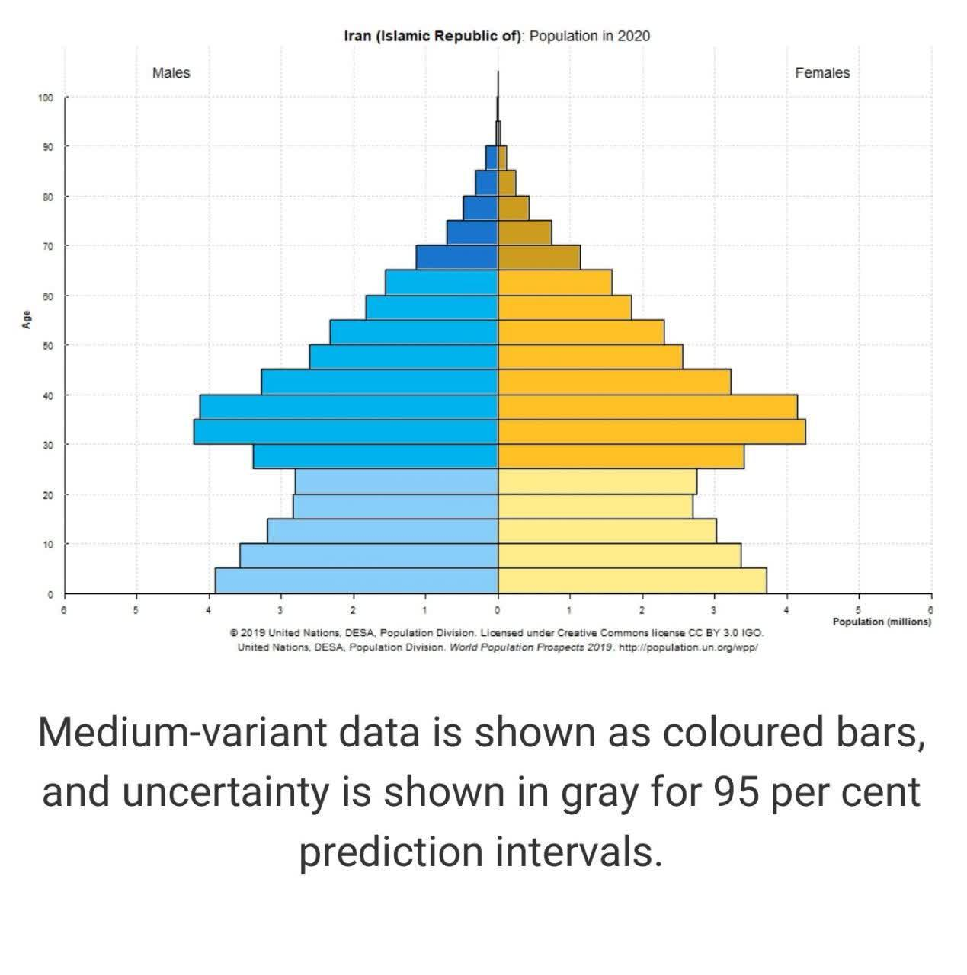
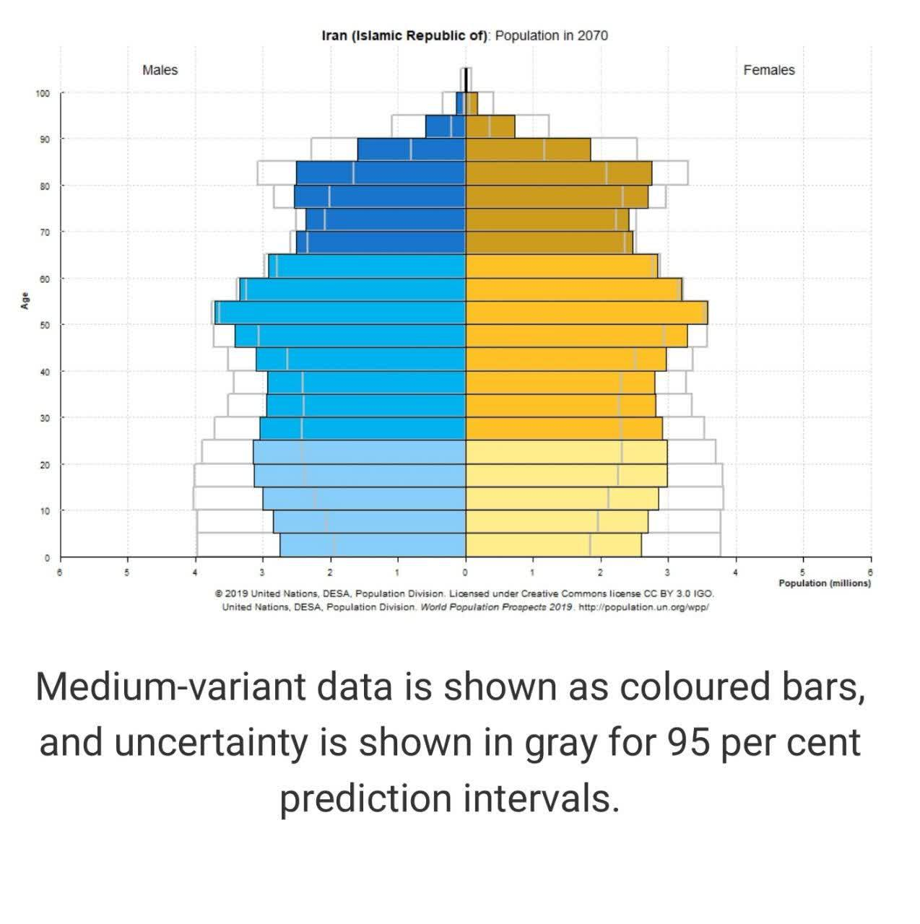
پیش بینی تغییرات هرم جمعیتی و تعداد سالمندان ایران در فاصله سالهای 1399(2020) تا 1429(2070)
سالمندان

Slide 28
پیش بینی تغییرات هرم جمعیتی و تعداد سالمندان ایران در فاصله سالهای 1379(2020) تا 1429(2070)
افراد مولد اقتصادی

Slide 29

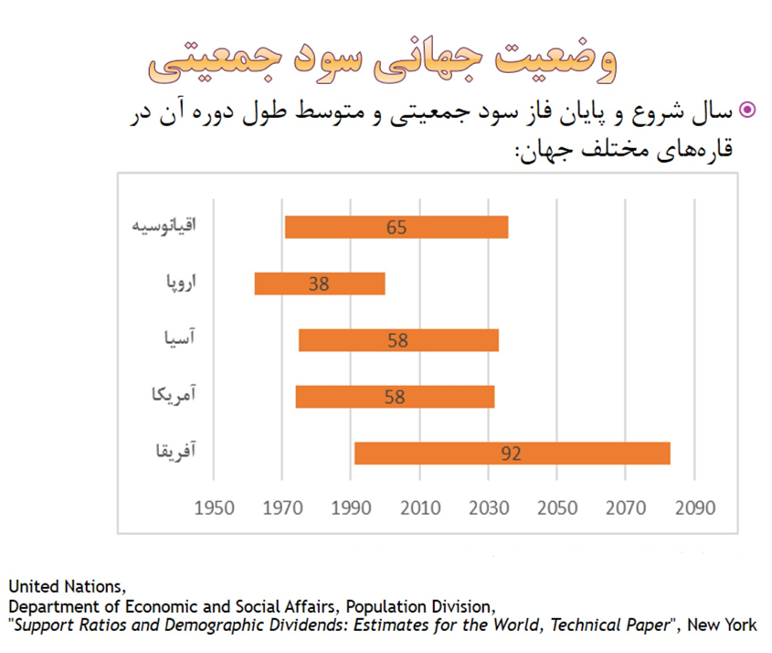
گذار ساختار سنی به فاز جوانی و میانـسالی زمـانی اسـت کـه زیرسـاخت جمعیتی از طریق افزایش تعداد جمعیت در سن فعالیـت در تـسریع رشـد اقتصادی فراهم میگـردد. شـکل گیری ایـن وضـعیت در ادبیـات جمعیتـی تحــت عنوانهــای «پنجــره ی جمعیــتی»، «پنجــره ی فرصــت»، «امتیــاز جمعیــتی» و «ســود جمعیــتی» مطــرح میگــردد.
در یـک تعریـف سـاده، سـود جمعیـتی بـه رشـد اقتـصادی تـسریع یافته ای اطلاق میشود که در نتیجه ی گذار مرگ و میر، باروری و به تبع آن، گـذار ســاختار ســنی ایجــاد شــده باشد

Slide 30
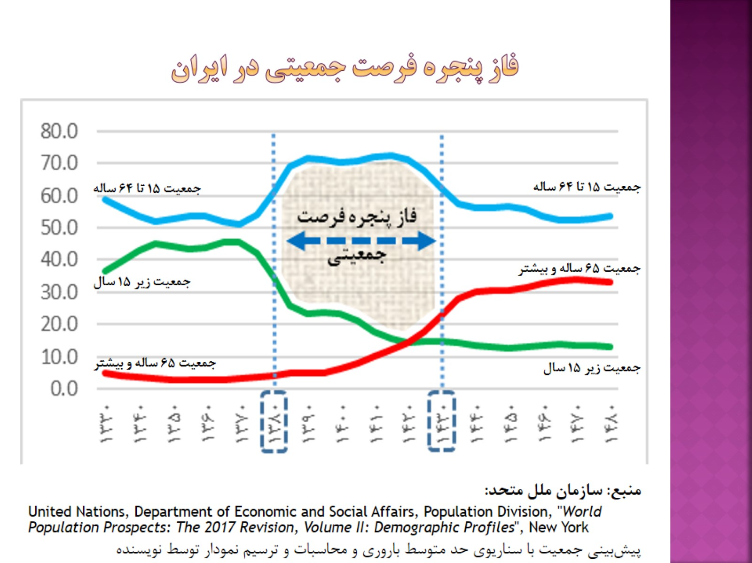

Slide 31
آنچه درباره پنجره فرصت جمعیتی اهمیت فراوانی دارد، این نکته است که پنجره جمعیتی برای همیشه باز نخواهد ماند و با سالمندی جمعیت و افزایش نسبت سالمندان، پنجره جمعیتی شروع به بسته‌شدن خواهد کرد. با فرض تداوم باروری در سطح جانشینی، این اتفاق برای ایران در آستانه دهه 2030 میلادی آغاز خواهد شد. پنجره جمعیتی در سال 2045 که نسبت جمعیت بیشتر از 65 سال به بیش از 15 درصد افزایش می‌یابد، بسته خواهد شد.

Slide 32
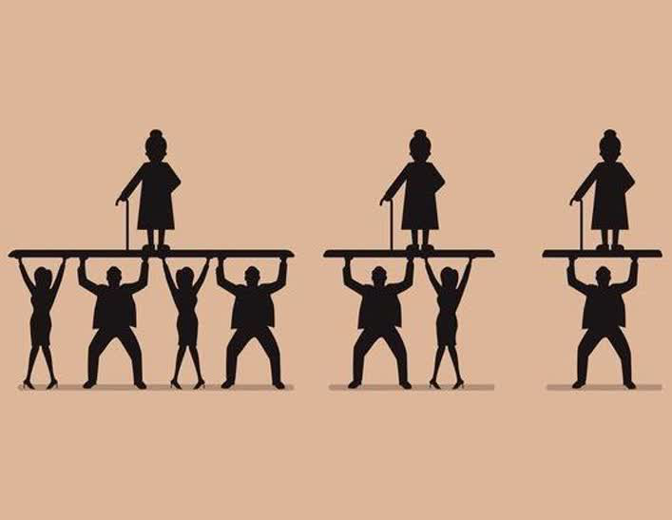
نسبت وابستگی جمعیت
یکی از مولفه های نشان دهنده وضعیت جمعیتی یک جامعه، نسبت وابستگی جمعیت (Dependency ratio) است. نسبت وابستگی از تقسیم نمودن جمعیت سالمندان و کودکان بر جمعیت در سن کار بدست می آید. به بیان دیگر، نسبت وابستگی از تقسیم مجموع جمعیت افراد کمتر از ۱۵ سال و افراد ۶۵ ساله یا بیشتر، بر جمعیت بین ۱۶ تا ۶۴ سال بدست می آید.

Slide 33
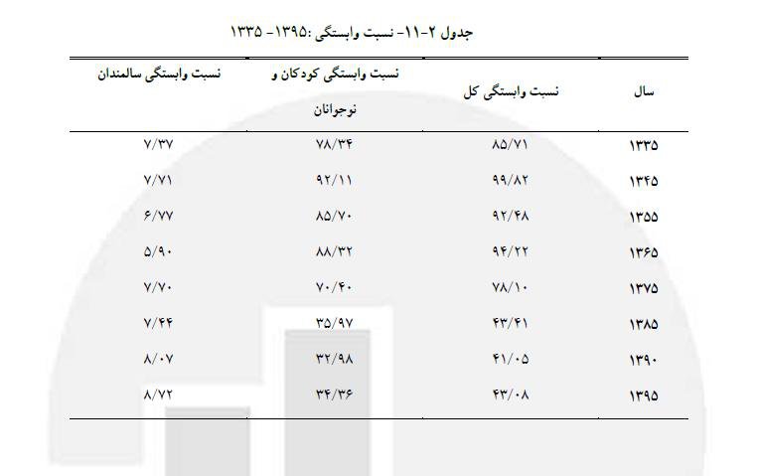
نسبت وابستگی جمعیت
(گذشته)

Slide 34
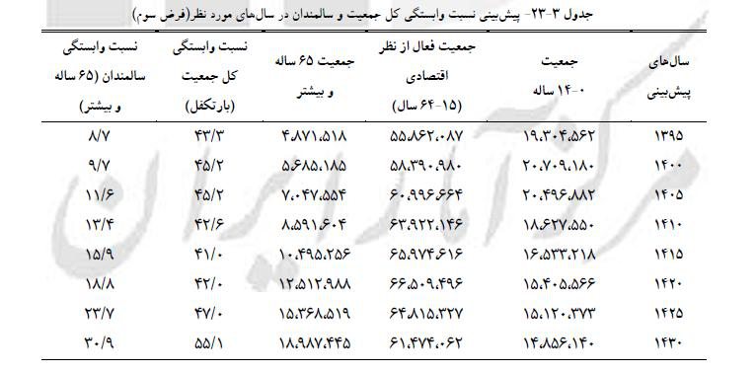
نسبت وابستگی جمعیت
(آینده)

Slide 35
اثرات سالمندی بر بازار کار
تاثيرات منفي قابل توجه افزايش نسبت جمعيت كهنسال در اقتصاد با افزايش نرخ وابستگي ( تكفل)
با افزایش سهم جمعیت 15 تا 65 سال، انتظار می رود جمعیت آماده به کار کشور افزایش یافته و در نتیجه عرضه نیروي کار با افزایش مواجه شود. این خود به معنی افزایش نسبت "تولیدکنندگان " به "مصرف کنندگان " است که منجر به افزایش تولید سرانه و رفاه میشود (وانگ 1 و همکاران، 2013)
لیسنکوا و همکاران 2012 اسکاتلند/ با کاهش جمعیت نیروي کار، درآمد سرانه کشور کاهش خواهد یافت. در نتیجه رفاه به ازاي هر فرد با کاهش مواجه خواهد شد.
لیند و مالمبرگ به بررسی اثر ساختار سنی بر رشد اقتصادی در 23 کشور عضو سازمان همکاری و توسعه اقتصادی در دوره 1950 تا 1990 پرداختند و به این نتیجه رسیدند رشد جمعیت بیش از 64 سال بر رشد تولید ناخالص داخلی اثر منفی خواهد داشت، در حالی ‌که اثر دیگر گروه‌های سنی (برای مثال، گروه‌ کمتر از 14 سال) بر رشد اقتصاد مثبت بوده است.
همچنین، نیکول میتاس و همکارانش در مقاله‌ای با عنوان «تأثیر سالمندی جمعیت بر رشد اقتصادی، نیروی کار و بهره‌وری» اثرات سالمندی جمعیت بر متغیرهای مدنظر را در دهه‌های 1980 تا 2010 در ایالات مختلف آمریکا بررسی کرده‌اند یافته‌های تحقیق حاکی از آن است که افزایش 10‌درصدی جمعیت بیش از 60 سال مقدار رشد تولید ناخالص داخلی سرانه را تا 5/5 درصد کاهش می‌دهد.

Slide 36
اثرات سالمندی بر بازار کار ایران
فرض شده است که در دوره جوانی جمعیت (تا سال 1425 )، عرضه نیروي کار 25 درصد نسبت به سال پایه افزایش یابد و در دوره سالخوردگی جمعیت (از سال 1425 به بعد)، عرضه نیروي کار 25 درصد نسبت به سال پایه کاهش یابد.
نتایج به دست آمده نشان می دهد در دوره جوانی جمعیت رفاه اقتصادي کل ۷.۱۳ درصد افزایش مییابد. این مساله ناشی از افزایش درآمد حاصل از افزایش تولید است.
اما در دوره سالخوردگی جمعیت، رفاه اقتصادي کل ۹.۶۰ درصد کاهش خواهد یافت. زیرا با کاهش تولید کل درآمد اقتصاد نیز کاهش خواهد یافت.

Slide 37
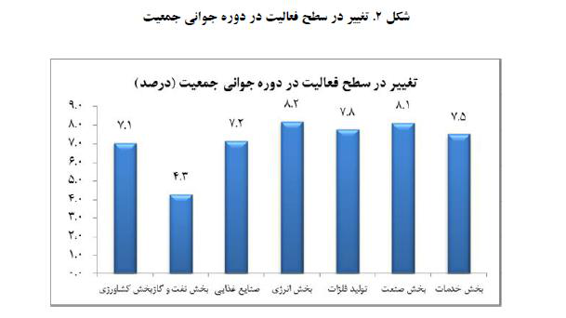
اثرات سالمندی بر بازار کار
اثر تحولات جمعیت بر سطح فعالیت های بخش های مختلف
نتایج نشان میدهد که در دوره جوانی جمعیت، سطح فعالیت بخش انرژي با 8.2 درصد افزایش نسبت به دوره پایه مواجه خواهد شد. سطح فعالیت بخش تولید فلزات نیز 7.8 درصد افزایش سطح تولید رخ می دهد. در صنایع غذایی نیز 7.2 درصد افزایش سطح تولید رخ میدهد. نتایج همچنین نشان میدهد که در بخش نفت و گاز 4.3 درصد افزایش سطح فعالیت و در بخش کشاورزي 7.1 درصد افزایش در سطح فعالیت رخ میدهد.

Slide 38
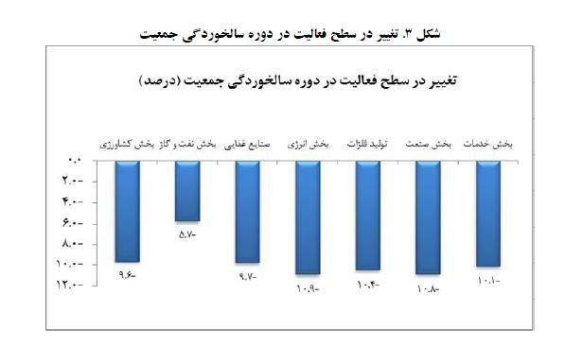
اثرات سالمندی بر بازار کار
اثر تحولات جمعیت بر سطح فعالیت های بخش های مختلف
با کاهش عرضه نیروي کار در دوره سالخوردگی، سطح فعالیت بخش انرژي و صنعت به ترتیب 10.9 و 10.8 درصد نسبت به سال پایه کاهش خواهد یافت. همچنین بخش تولید فلزات با 10.4 درصد کاهش تولید مواجه می شود. فعالیت بخش خدمات و صنایع غذایی نیز به ترتیب 10.1 و 9.7 درصد افت پیدا میکند. در نهایت بخش کشاورزي با 3.6 درصد و بخش نفت و گاز با 5.7 درصد کاهش فعالیت مواجه خواهند شد.

Slide 39
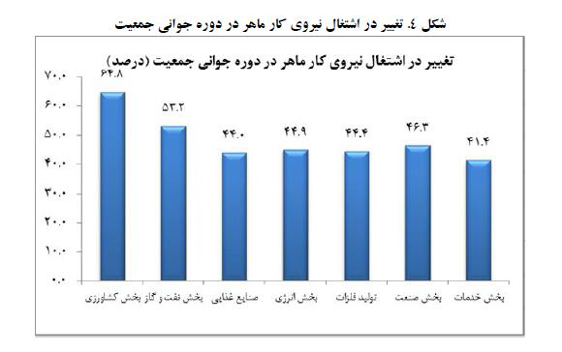
اثرات سالمندی بر بازار کار
اثر تحولات جمعیت بر اشتغال نیروي کار ماهر
انتظار میرود در دوره جوانی جمعیت، تعداد شاغلین کشور افزایش یابد. در نتیجه اشتغال نیروي کار ماهر افزایش خواهد یافت. با توجه به تفاوت در تغییرات سط ح فعالیت، انتظار میرود درصد تغییر اشتغال در بخشهاي مختلف نیز یکسان نباشد. نتایج تحقیق نشان می دهد که اشتغال نیروي کار ماهر در بخش تولید کشاورزي با 64.8 درصد افزایش مواجه خواهد شد. در بخش نفت و گاز اشتغال نیروي کار ماهر 53.2 درصد و در بخش انرژي 44.9 درصد افزایش مییابد. همچنین در بخش صنعت نیز، اشتغال نیروي کار ماهر در حدود 43.6 درصد افزایش خواهد یافت.

Slide 40
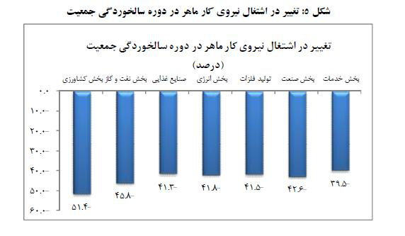
اثرات سالمندی بر بازار کار
اثر تحولات جمعیت بر اشتغال نیروي کار ماهر
در دوره سالخوردگی جمعیت، نتایج بهدست آمده حاکی از کاهش جمعیت شاغل در هر بخش نسبت به سال پایه است. در این دوره، اشتغال در بخش کشاورزي 51.4 درصد کاهش خواهد یافت. در بخش نفت و گاز نیز اشتغال نیروي کار ماهر 45.8درصد کاهش مییابد. اشتغال نیروي کار ماهر در بخش صنعت، انرژي و صنایع غذایی به ترتیب 42.6 ، 41.8 و 41.3 درصد افت پیدا خواهد کرد.

Slide 41
اثرات سالمندی بر بازار کار
تاثيرات منفي قابل توجه افزايش نسبت جمعيت كهنسال در اقتصاد با افزايش نرخ وابستگي ( تكفل)
کاهش اشتغال نیروي کار ماهر و ساده و کاهش سطح فعالیت بخش ها در اقتصاد
کاهش درآمدهای مالیاتی
افزایش نسبی نیاز به بخش های ارائه دهنده خدمات سالمندان (خدمات نگهداری، بیمه و سلامت) و در مقابل کاهش در کشاورزی، آموزش و تولید علم، ساخت و ساز، صنايع و تجارت
افزایش دستمزدها
سیاست ها:
افزایش مالیات بر نیروی کار (چالش: کاهش انگیزه کار)
تلاش برای افزایش نرخ باروری (چالش: مقاومت ساختار فرهنگی)
مهاجرپذیری (چالش: آسیب های فرهنگی و اجتماعی به خصوص در کشورهای در حال توسعه)
افزایش نرخ مشارکت نیروي کار و بهره وري آن با سیاستهایی نظیر بازنشستگی دیرتر از موعد و انعطاف پذیري بیشتر در قوانین بازنشستگی

Slide 42
اثرات سالمندی بر سیاست های پولی
تأثیری سالمندی بر بانک‌های مرکزی
شاید در نگاه اول نتوان ارتباط مشخصی بین سالمندی و سیاست‌های پولی پیدا کرد
اکثر بنگاه‌های اقتصادی : با کاهش تقاضا مواجه می‌شوند، بنابراین به‌تدریج سرمایه‌گذاری و همین‌طور، قیمت تولیدات خود را کاهش می‌دهند (کاهش جذب سرمایه‌ فیزیکی)
کاهش نرخ باروری = کاهش عرضه نیروی کار
با کمبود نیروی کار، دستمزدهای واقعی افزایش می‌یابند و کاهش تورم
اینجاست که بانک مرکزی وارد عمل می‌شود.
در حالت عادی و زمانی که نسبت جمعیت جوان در جامعه بیشتر است، سیاست‌گذار تلاش می‌کند آثار مخرب افزایش تورم را به حداقل برساند، ولی این بار، کاهش تورم (تورم منفی) است که برای اقتصاد، مسئله‌ساز شده است.
تورم منفی (Deflation) به معنای کاهش عمومی در قیمت کالاها و خدمات است. یعنی اگر سبدی از کالاهای مصرفی خانوار را در نظر بگیریم، اغلب کالاهای موجود در سبد به مرور زمان ارزان‌تر می‌شوند. به تعبیر دیگر در شرایط تورم منفی، ارزش پول در مقابل کالاها افزایش پیدا می‌کند.

Slide 43
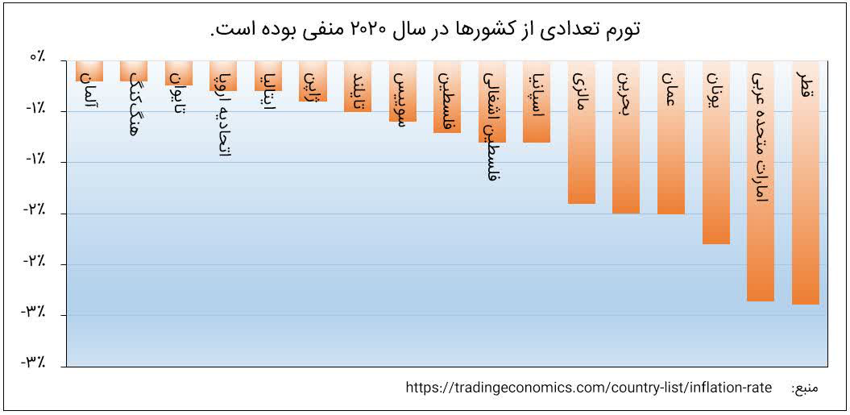
اثرات سالمندی بر سیاست های پولی
تورم منفی از نظر اینکه کالاها ارزان شده و مردم می‌توانند بیشتر مصرف کنند پدیده‌ی مطلوبی است؛ اما به علت سازوکارهای مخربی که در اقتصاد ایجاد می‌کند، اثر منفی بر رشد اقتصادی و رفاه مردم دارد.
تنها علت تورم منفی سالخوردگی جمعیت نیست. ولی کشورهایی مانند ژاپن و آلمان با این پدیده در اثر سالمندی دست و پنجه نرم می کنند

Slide 44
اثرات سالمندی بر سیاست های پولی
کاهش قیمت‌ها باعث می‌شود سودآوری فعالیت‌های اقتصادی کاهش یابد؛ چون در فاصله‌ بین خرید نهاده‌های تولید و آماده شدن محصول برای فروش، قیمت محصول کاهش پیدا می‌کند. یعنی تولیدکننده نهاده‌ها را در قیمت بالاتری نسبت به محصولات خریداری کرده است و بنابراین سود کمتری خواهد داشت. این مسأله باعث می‌شود انگیزه‌ کمتری برای سرمایه‌گذاری وجود داشته باشد (که خود باعث کم شدن تقاضای نهاده‌ها شده و تورم را بیشتر کاهش می‌دهد)؛ در نتیجه رشد اقتصادی تضعیف می‌شود.
در شرایط فوق، بانک مرکزی نرخ بهره را افزایش می‌دهد تا آثار ناشی از کاهش تورم را جبران کند و به قول معروف، کمک کند تا چرخ اقتصاد، بچرخد. اما این تصمیم، چگونه سایر بخش‌های اقتصاد را تحت تأثیر قرار می‌دهد؟ با افزایش نرخ بهره، بنگاه‌های اقتصادی، سرمایه‌گذاری را به تأخیر می‌اندازند. از طرف دیگر، خانوارها نیز به افزایش پس‌انداز روی می‌آورند.
تصمیم بانک مرکزی، تأثیر متفاوتی بر گروه‌های جمعیتی می‌گذارد؛ جمعیت در سن کار با هزینه بیشتری مواجه می‌شود: نرخ بهره بالاتر، هزینه بیشتری به جوانانی که زیر بار قرض و وام هستند، وارد می‌کند و در عین حال، درآمد بالاتری برای بازنشستگان ایجاد می‌کند.

Slide 45
پیری جمعیت و بازار سرمایه
سیاستها:
مالیات بر کالاهای سرمایه ای
مالیات بر مصرف
- کاهش مالیات بر تولید و کارهای زیرساختی
آیا سیاست تشویق به کاهش مصرف و افزایش پس انداز برای دوران بازنشستگی، در یک کشور جوابگوست؟
افزایش پس انداز توسط نیروی کار جوان
افزایش تقاضای کالاهای سرمایه ای
افزایش قیمت کالاهای سرمایه ای
1. تشویق به افزایش پس انداز برای دوران سالمندی
2. کاهش مصرف
3. افزایش سرمایه فیزیکی در جامعه به نسبت نیروی کار
4. کاهش بازدهی، افزایش دستمزد و کاهش بهره
5. تشویق شدن مردم به افزایش مصرف به خاطر کاهش بهره

Slide 46
اثرات سالمندی بر منابع ومخارج تامين اجتماعي
در ایران هجده صندوق بازنشستگی وجود دارد.
برای ثبات این صندوق ها ماهیانه تقریبا باید ده نفر شاغل سهمی را واریز کنند تا یک مستمری بگیر بتواند حقوق ماهیانه دریافت کند.
شرایط فوق در صورت ادامه رویکرد سالمند شدن جمعیت به زودی تغییر خواهد کرد.
از زمانی که این تناسب به جایی برسد که در ازای هر مستمری بگیر کمتر از شش نفر در کشور شاغل باشند، صندوق های بازنشستگی به سمت "ورشکستگی" خواهند رفت و این یعنی جوانان و میانسالان امروز در سنین سالمندی ضمانتی برای درآمد ماهیانه شان نخواهند داشت.
هم اکنون بعضی از این صندوق ها ورشکسته شده یا در آستانه ورشکستگی هستند
راهکارها:
افزایش نرخ باروری نسبت به نرخ جایگزینی (حفظ تناسب نیروی کار و بازنشسته ها)
افزایش سن بازنشستگی (افزیش نیروی کار نسبت به بازنشسته ها)
افزایش مالیات برای تامین کسری صندوق های بازنشستگی (اشکال: عدم صرفه باقی ماندن در بازار کار برای افراد سنین بازنشستگی با توانایی کار)
نظام سرمایه گذاری حساب شخصی «اندوخته کامل» (اشکالات متعدد به دلیل عدم پیش بینی آینده)

Slide 47
الگوی مصرف سالمندی
تغییرات در ساختار تقاضای اقتصاد منتهی می‌‌شود و خود مبین تغییر در الگوی مصرف میان گروه‌های سنی است
با توجه به اینکه جمعیت جوان معمولاً تقاضای بیشتری برای کالاهای بادوام مانند ماشین و لوازم الکترونیکی دارد، بنابراین در صورت جوان‌بودن جمعیت، تقاضا در بخش صنعت افزایش می‌یابد. در صورتی که سالمندان معمولاً منابع خود را در بخش خدمات مانند بهداشت و سفر هزینه می‌کنند.
با تغییر در ساختار تقاضای اقتصاد، جابه‌جایی نیروی کار میان صنایع برای تأمین تغییر ساختار تقاضا ضروری است. همچنین، سالمندی جمعیت احتمالاً به جابه‌جایی تقاضا از بخش محصولات صنعتی به سمت بخش غیرصنعتی منجر می‌شود.

Slide 48
اثرات سالمندی بر توازن بودجه دولت
افزایش مخارج دولت (افزایش مخارج مرتبط با سالمندان)
کاهش منابع مالی دولت (کاهش مالیات)
افزایش هزینه های سلامت و بازنشستگی بر هزینه های مربوط به سرمایه گذاری دولت در حوزه زیرساخت ها
سهم هزینه های بازنشستگی در بودجه دولت در سال 2000 | سهم هزینه های بازنشستگی در بودجه دولت در سال 1960 | کشور
7% | %4 | امریکا
12% | %10 | آلمان
13% | %6 | فرانسه
8% | %1 | ژاپن

Slide 49
تبعات اقتصادی پیری جمعیت
وانگ و همکاران 2013 چین/ پدیده پیر شدن جمعیت، رشد اقتصادي را کاهش داده و هزینه نیروي کار را در تولید افزایش خواهد داد. این پدیده نه تنها ساختار مصرف خانوارها را تغییر خواهد داد، بلکه الگوي پس انداز و سرمایه گذاري را نیز تحت تاثیر قرار میدهد. در نهایت این پدیده به تشدید شاخصهاي نابرابري نیز منجر خواهد شد. در نتیجه لازم است براي تقویت نظام تامین اجتماعی برنامهریزي شود.
کولیش و همکاران 2006 استرالیا/ سالخوردگی جمعیت منجر به سرمایهبري تولید در بلندمدت میشود. همچنین نتابج مطالعه آنها نشان داد در صورتی که سالخوردگی جمعیت از هر دو دلیل کاهش باروري و افزایش طول عمر تاثیر پذیرد، سرمایهبري تشدید خواهد شد

Slide 50
تبعات اقتصادی پیری جمعیت
بررسي اثرتغيير ساختار سني جمعيت بر رشد اقتصادي ايران در دوره ۱۳۳۸-۱۳۸۱(عرب مازار و کشوري شاد-۱۳۸۴) : نرخ رشد 15-64 ساله به کل جمعیت در بلند مدت، درآمد سرانه را 1.27 درصد رشد خواهد داد
بررسی اثر سالمندی بر رشد اقتصادی( میری و همکاران 2018) : ساختار سنی بر رشد اقتصادی در کوتاه مدت بی اثر بوده ولی در بلند مدت هرچه گروه سنی 15-64 ساله بیشتر باشند رشد اقتصادی بیشتر است
بررسی تأثیر سالمندی بر مخارج سلامت و تولید ناخالص داخلی(یوسف محمدزاده و همکاران 1398) : یک درصد افزایش جمعیت سالمندان منجر به 2.17درصد کاهش رشد تولید ناخالص داخلی / کاهش تولید ناخالص داخلی با جذب مخارج سلامت در سالمندی

Slide 51
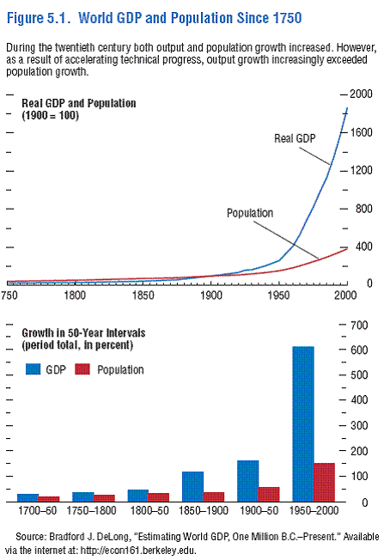

Slide 52
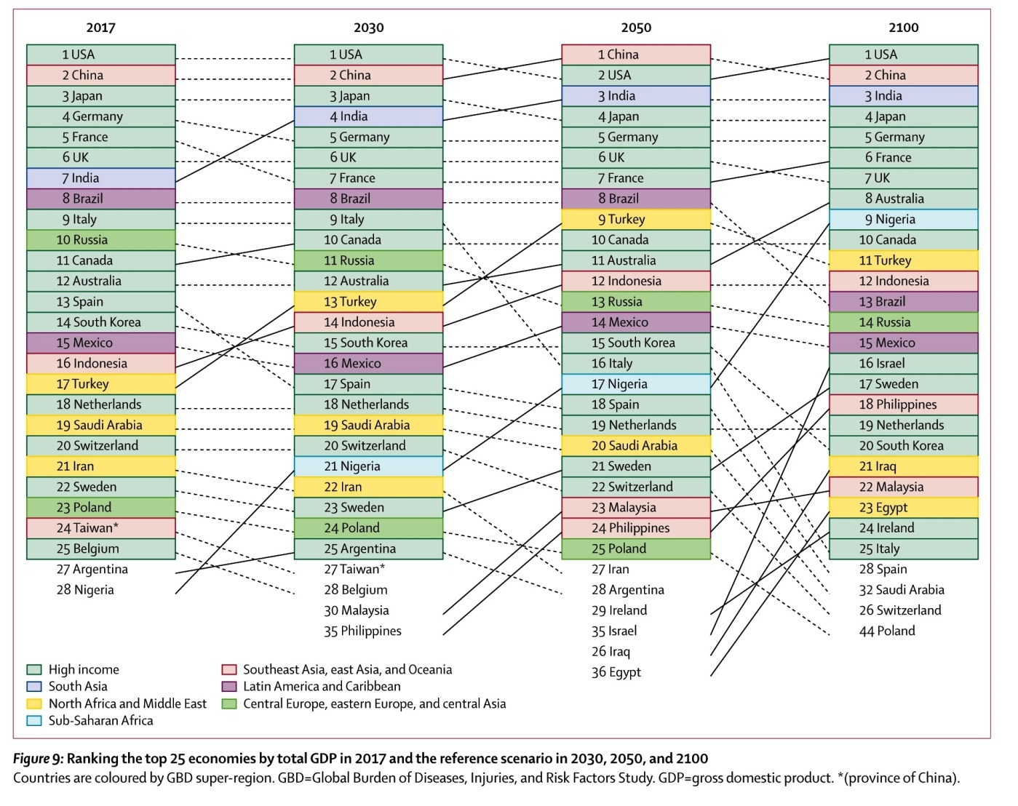
2.14
1.29
1.39
مقایسه الگوی باروری کشورها و
پیش بینی ها از تغییرات تولید ناخالص داخلی آنها
2.22
1.99
1.47
5.08
2.45
2.93
3.45
3.13

Slide 53
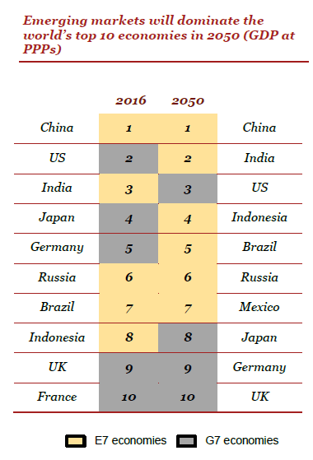

گزارش موسسهPWC در مورد تغییر نظم اقتصاد جهانی تا سال 2050

Slide 54
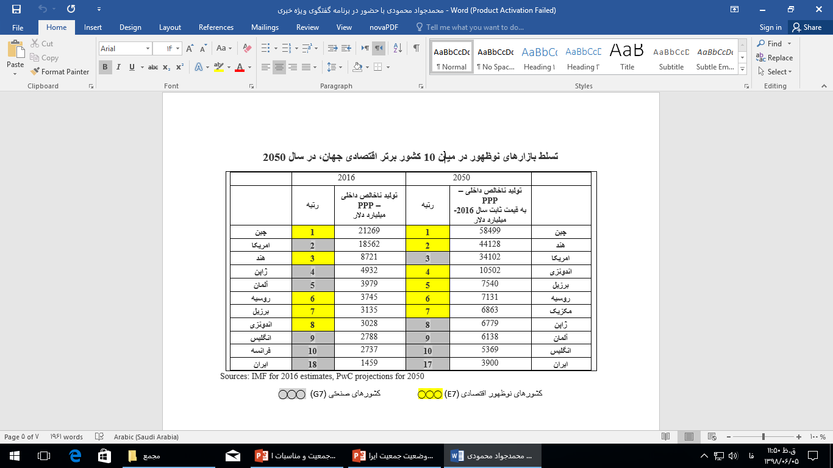

Slide 55
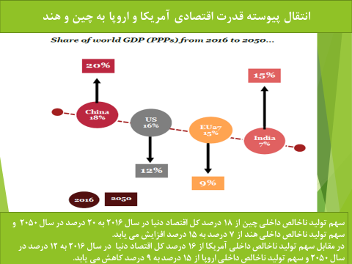
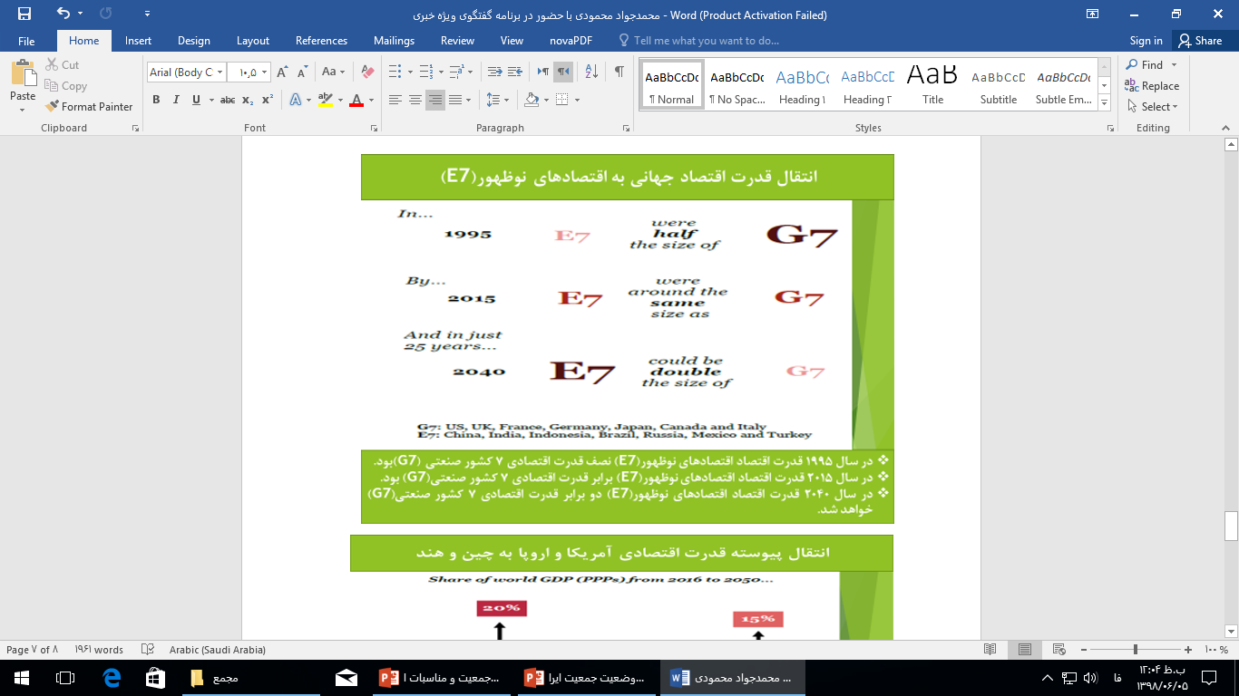
در صفحه 25 گزارش اینگونه آمده است: همانطور که قبلا اشاره شد، رشد جمعیت بالا ( البته این امر باید با سرمایه گذاری در آموزش و پرورش و بهبود اصول اقتصاد کلان تکمیل شود، تا اطمینان حاصل شود که شغل کافی برای افزایش تعداد جوانان در این کشورها وجود دارد ) به عنوان یک عامل کلیدی در رشد کل تولید ناخالص داخلی در بسیاری از بازارهای نوظهور امروز و کشورهای در حال توسعه عمل کرده است و باعث افزایش نیروی کار بالقوه و گسترش بازارهای مصرف داخلی آنها خواهد شد. نمودار شماره 13 نشان می دهد که رشد جمعیت در سن کار در بسیاری از بازارهای نوظهور، از جمله نیجریه، پاکستان و هند، از رشد جمعیت کل فراتر رفته است. در مقابل، بسیاری از اقتصادهای پیشرفته مانند ژاپن، ایتالیا و آلمان، جمعیت شان تا سال 2050 به میزان قابل توجهی کاهش می یابد. این انقباض عمدتا از کاهش جمعیت در سن کار ناشی می شود؛ در میان اقتصادهای G7، جمعیت در سن کار در طول دوره زمانی 2016-2050 رشد منفی 0.3٪ در سال را شاهد خواهد بود.

Slide 56
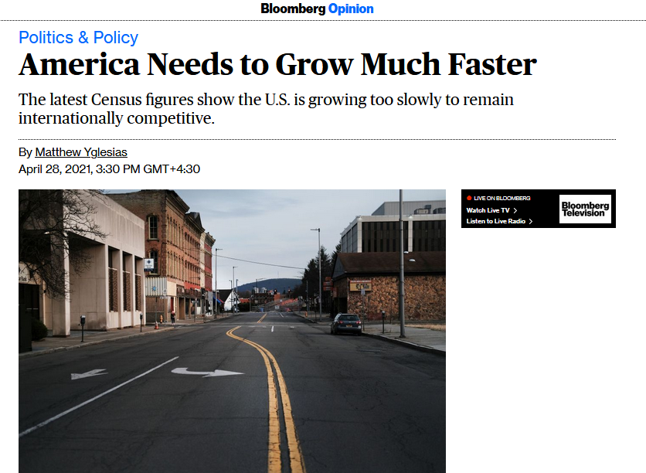


Slide 57
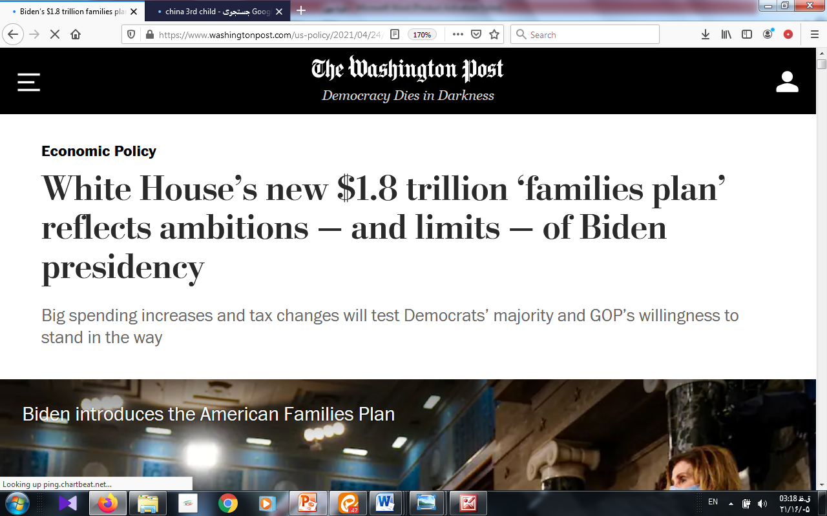
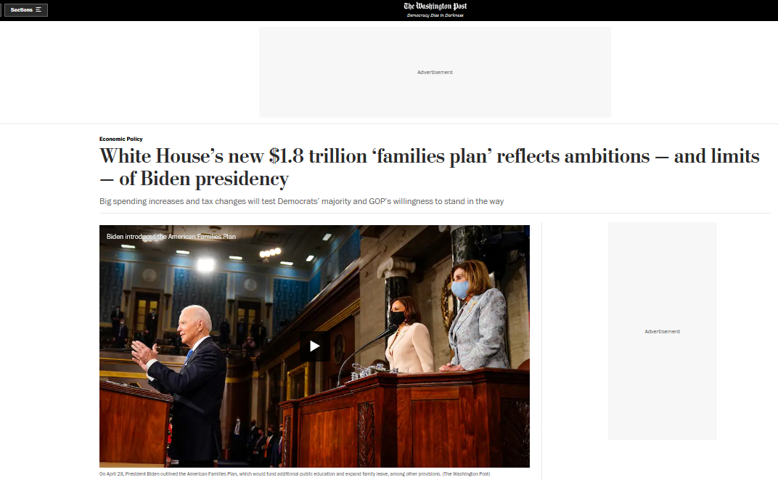

Slide 58
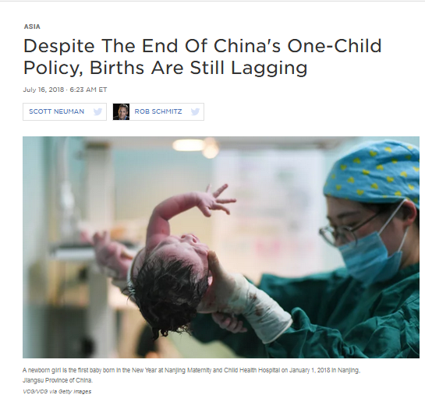
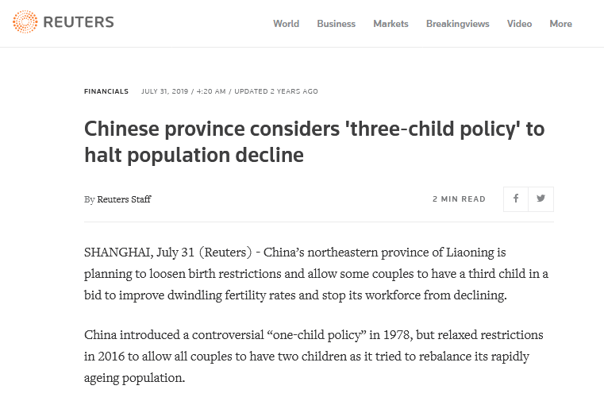

Slide 59
عواقب سالمندی جمعیت بر نظام سلامت

Slide 60
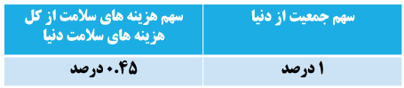
اثرات سالمندی بر هزینه های سلامت
افزایش هزینه های درمانی:
2. افزایش هزینه های نگهداری
بستری سالمندان 28% کل (زندی و همکاران 1395)
افزایش هزینه های سلامت در سالمندی (کاوسی 2009، مهرآرا 2010)
سرانه هزینه های سلامت در افراد 65سال و بیشتر حدود 7.25برابر افراد 25ساله (لی و همکاران 2020)
کشورهای توسعه یافته | کشورهای در حال توسعه
15% | 85% | درصد از جمعیت جهان
7% | 93% | درصد بار بیماریهای جهان
82% | 18% | درصد درآمدهای جهان
89% | 11% | درصد هزینه های بهداشتی جهان
Iran

Slide 61
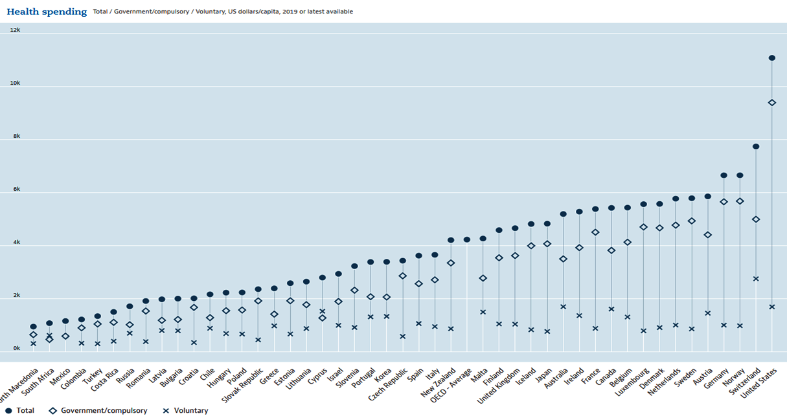
هزینه های سلامت2019 کل : دولتی/اجباری: دواطلبانه:

Slide 62
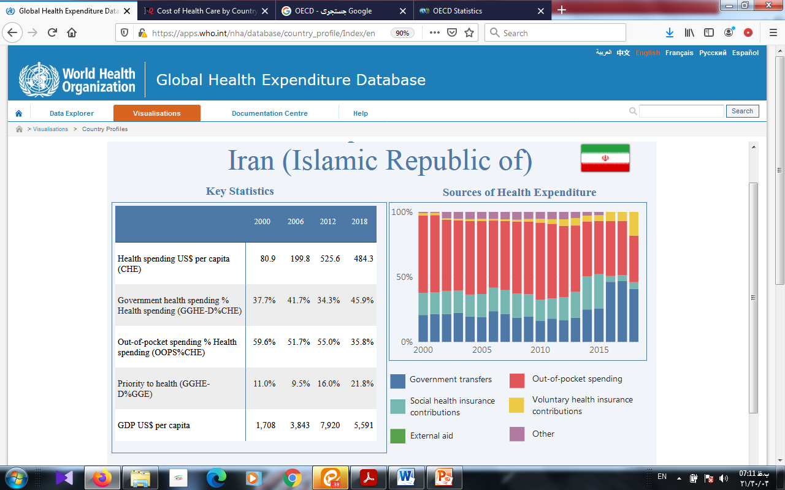
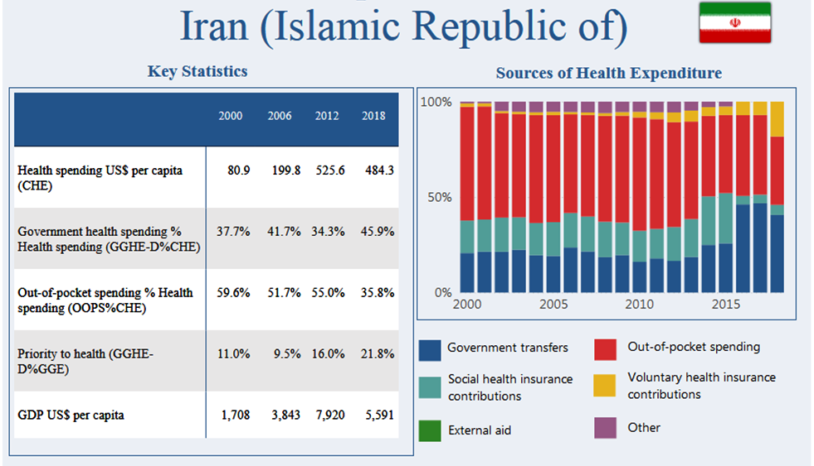
+118.9 +325.8 -41.3
-1.5 +6.5 +5.8
+2.135 +4.077 +2.329

Slide 63
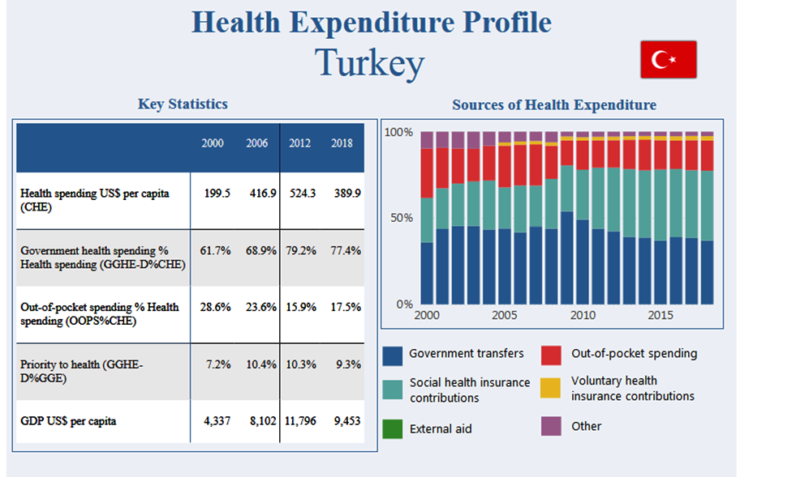

Slide 64
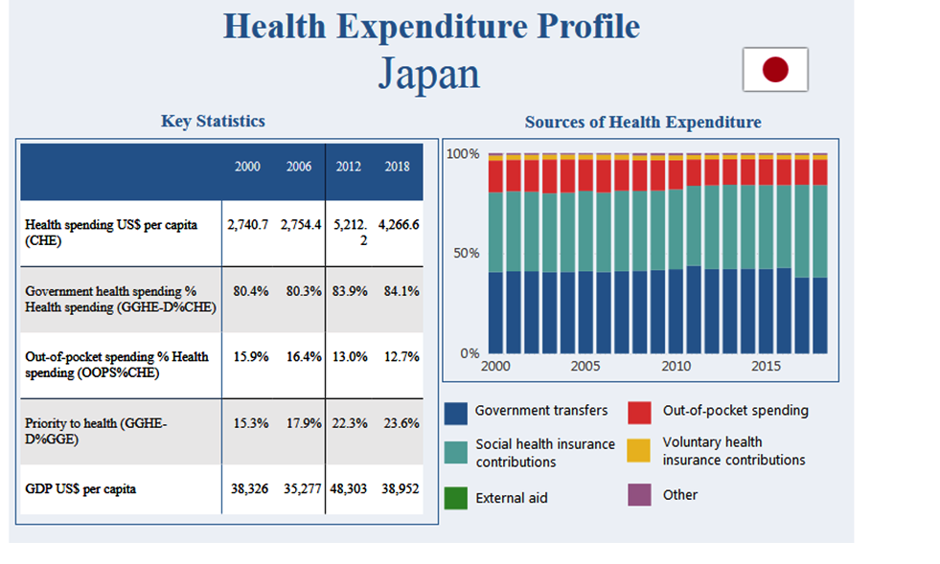

Slide 65
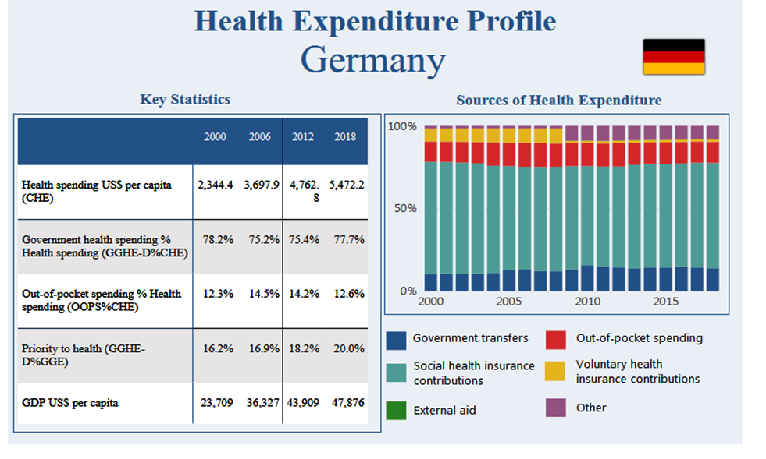

Slide 66
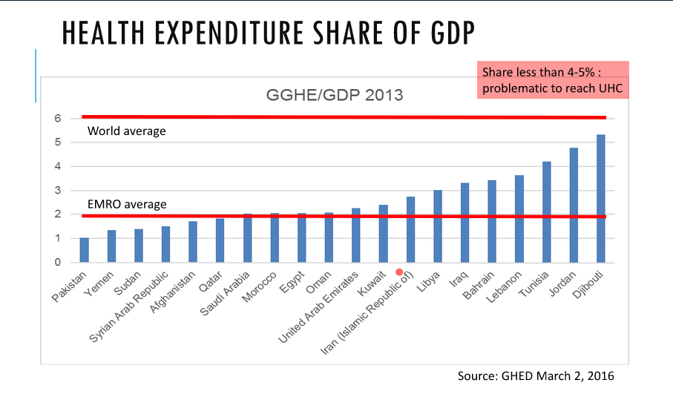

Slide 67

هزینه های تصاعدی سلامت در سالمندی

Slide 68


Slide 69



Slide 70


Slide 71


Slide 72

افزایش هزینه های نگهداری و درمان با افزایش سن در امریکا

Slide 73


Slide 74


Slide 75
منابع:
Global Health and Aging، Department of Ageing and Life Course World Health Organization
Aging and Economic Growth، Neda Miri , Majid Maddah, Hossein Raghfar
نگاهي بر آثار اقتصادي پديده سالمندي - كاظم ياوري ، مهدي باسخا ، حسين صادقي، عليرضا ناصري
بررسی تأثیر سالمندی بر مخارج سلامت و تولید ناخالص داخلی در کشورهای منتخب با مدل رگرسیونی گشتاورهای تعمیم یافته ، یوسف محمدزاده و همکاران 1398
بررسي روند تغييرات ساختار و تركيب جمعيت كشور و آينده آن تا افق 1430 شمسي بر اساس نتايج سرشماري عمومي نفوس و مسكن 1395، دفتر جمعيت، نيروي كار و سرشماري گروه جمعيت و سلامت مرکز آمار ایران
تحلیل اثر تحولات جمعیتی بر بازار کار ایران: رویکرد تعادل عمومی محاسبه پذیر ، داود منظور، مرضیه بهالو هوره ، فصلنامه تحقیقات مدلسازي اقتصادي شماره 21 پاییز 94
سالمندی و رضد اقتصادی، میری و همکاران، مجله سالمندی ایران، دوره ۱۳، شماره ۵ - ( شماره ویژه ۱۳۹۸)

